Slide 1

山茶记
一城一山茶 · 看得见产地的新中式原叶茶饮
天使 + 轮融资计划
2025

Slide 2

市场洞察
年轻人喝茶，从"甜"转向"原叶、低糖、有文化"
消费升级
文化认同
年轻消费者对茶饮品质要求提升，植脂末、高糖产品加速失去市场
国潮崛起，"产地溯源""东方美学"成为新一代茶饮核心诉求
增速最快
原叶鲜奶茶细分赛道在新中式茶饮中增速领跑，竞争格局尚未固化

Slide 3
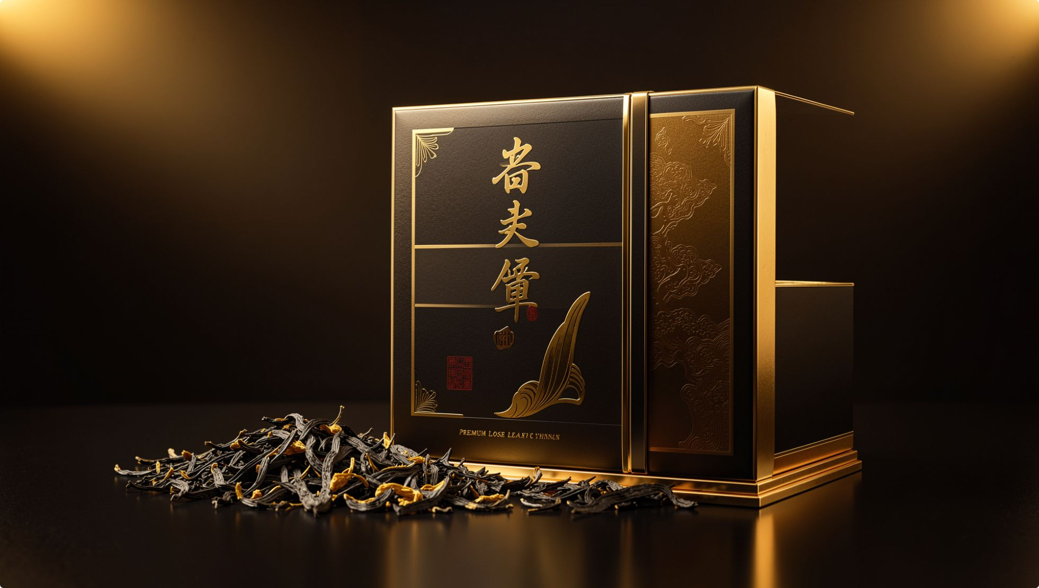

我们的解决方案
"一城一山茶"——让每一杯茶都有名字和故乡
精选云南、福建、安徽 12 座名山原叶直采，每款产品标注茶园产地，做"看得见产地"的原叶茶饮。
全线 0 植脂末
可选 0 糖，健康透明
季节限定茶点
强化东方美学体验
产地直采
原叶成本比行业低 18%

Slide 4


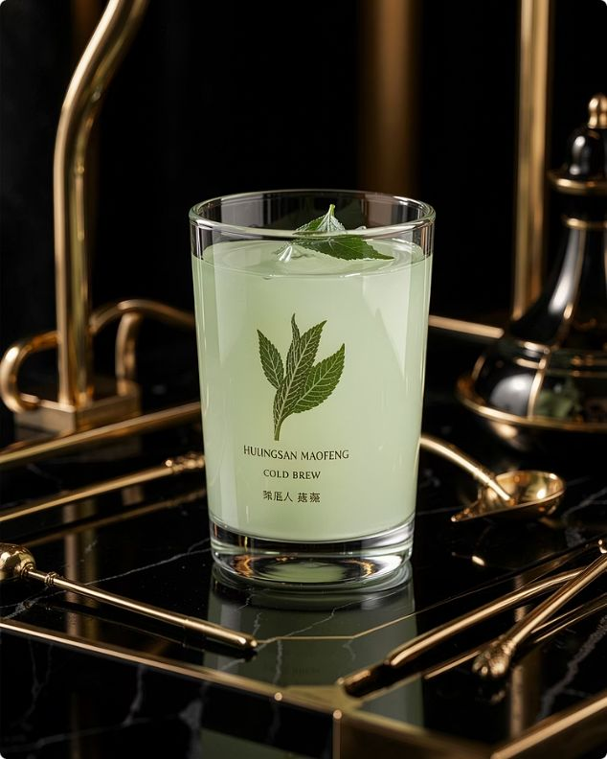
明星产品
三款招牌，覆盖全天候饮茶场景
滇红鲜奶
凤凰单丛柠檬茶
黄山毛峰冷萃
云南滇红原叶 × 鲜牛奶，醇厚暖香，全天热销
潮州凤凰单丛 × 鲜柠檬，花香果酸，夏季爆款
安徽黄山毛峰 × 低温冷萃 12 小时，清冽回甘

Slide 5
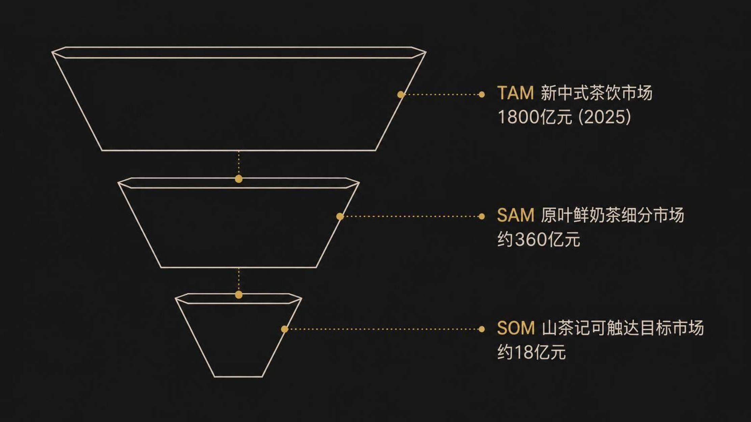
市场规模
1,800 亿元赛道，原叶细分蓝海待占领
1800亿
360亿
18亿
TAM
SAM
SOM
2025 年新中式茶饮整体市场规模
原叶鲜奶茶细分赛道（约 20%）
山茶记三年可触达目标市场（约 1%）

Slide 6

商业模式
35㎡ 街边店，9 个月回本，高毛利可复制
单店投资
45 万元
月均营业额
32 万元
直营门店
会员私域复购
毛利率
65%
回本周期
季节限定茶点
9 个月
直采供应链使原叶成本比行业低 18%，毛利优势显著。

Slide 7
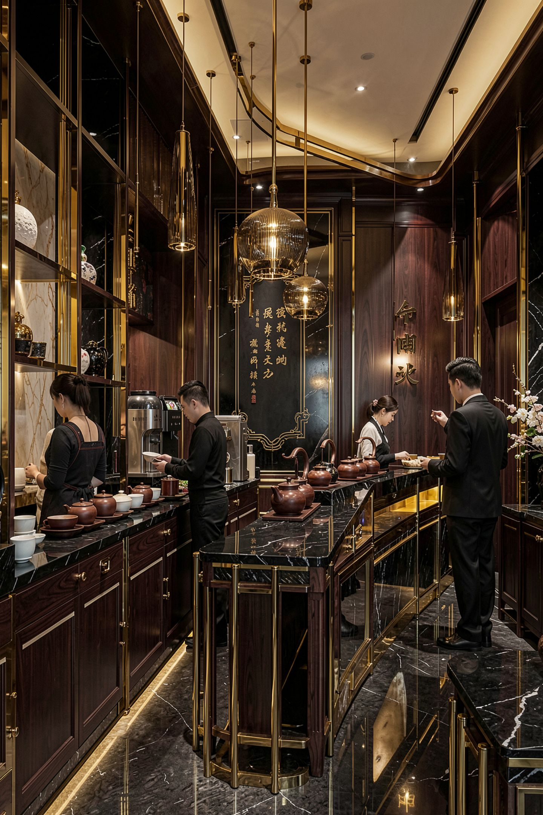
牵引力与核心数据
首店开业 6 个月，数据验证模型跑通
8家
直营门店
目前在营直营店数量
2.8万
注册会员
开业 6 个月积累
46%
复购率
远超行业平均水平
1.2万
小红书笔记
自然流量，品牌声量快速积累

Slide 8
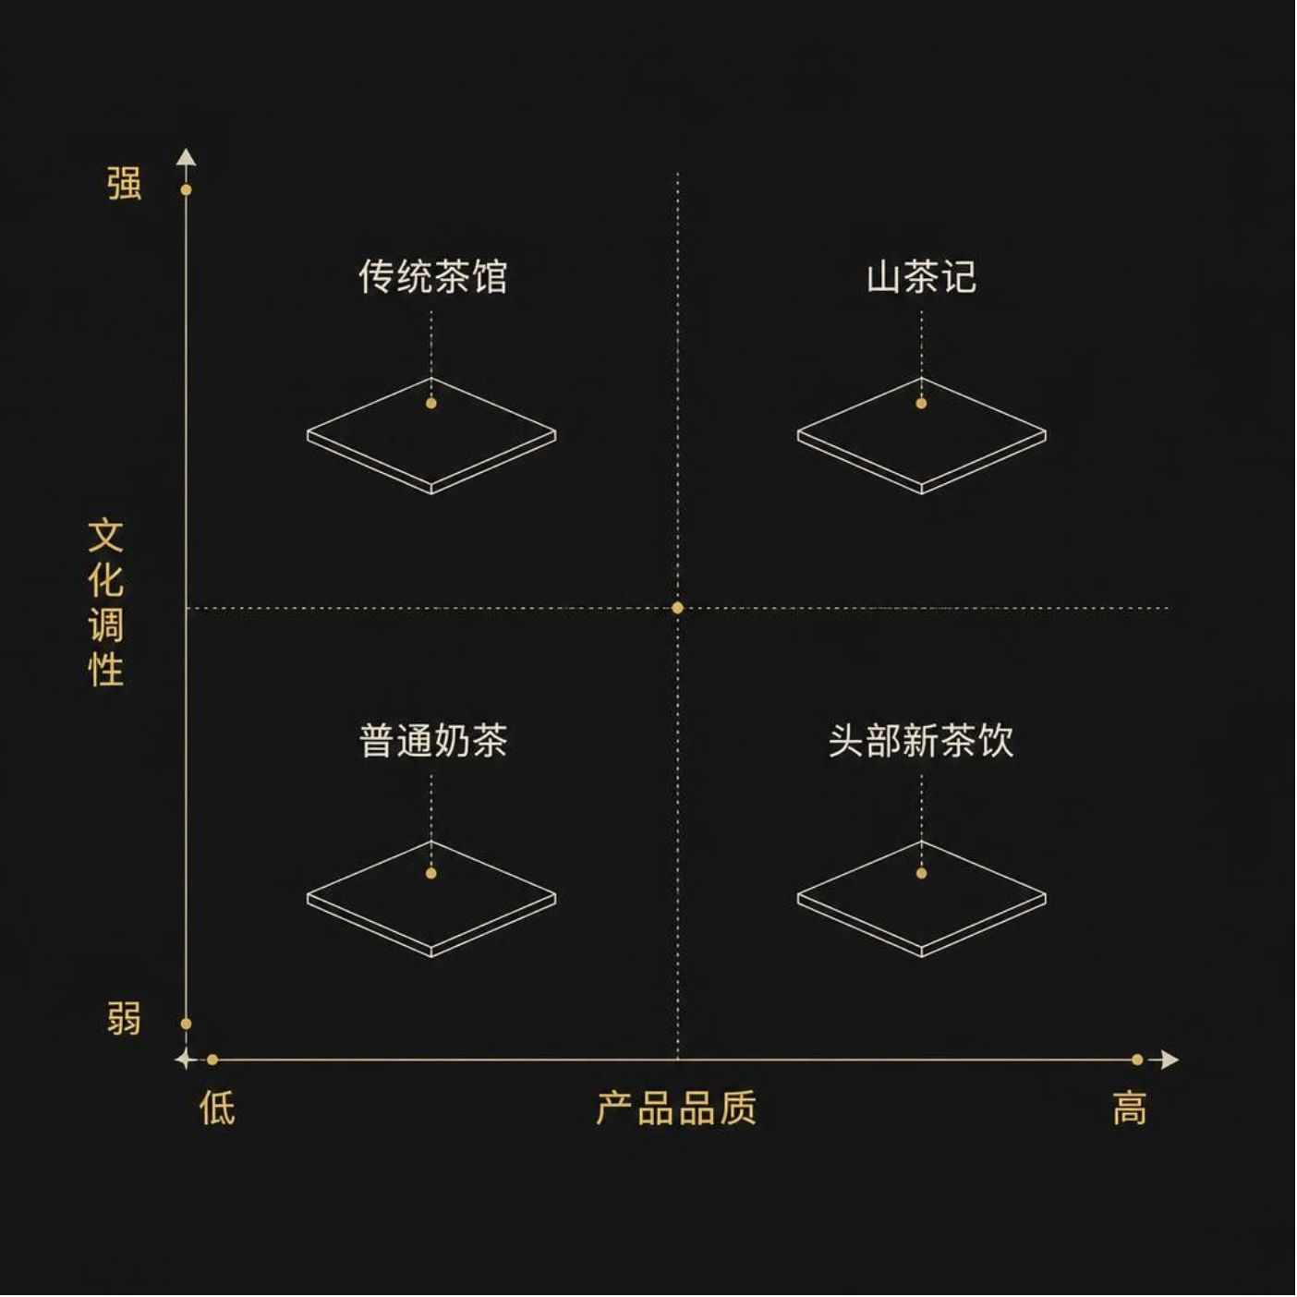
竞争格局
山茶记：唯一同时具备产地溯源 × 高毛利模型的玩家
维度 | 山茶记 | 头部新茶饮 | 传统茶馆
原叶产地溯源 | 12 座名山 | 无 | 部分
0 植脂末 | 全线 | 部分
毛利率 | 65% | 55–60% | 40–50%
回本周期 | 9 个月 | 12–18 个月 | 24+ 个月
东方文化 IP | 核心定位 | 弱

Slide 9



团队
茶叶世家 × 头部品牌 × 连锁运营，铁三角组合
创始人
联合创始人
运营负责人
10 年茶叶世家背景，深耕原叶供应链与产地资源，与 5 家核心茶园建立直采协议
前头部茶饮品牌产品总监，主导多款千万级爆款产品研发，深谙年轻消费者口味
曾操盘300 家连锁门店扩张，标准化体系成熟，具备快速规模化能力

Slide 10


融资计划
本轮融资 1,500 万元，出让 10% 股权
🏪 新开直营店
🏭 供应链升级
60%（900 万）
新增 12 家直营门店，覆盖核心城市
25%（375 万）
扩建中央厨房，强化直采体系
📣 品牌营销
15%（225 万）
小红书、抖音内容矩阵与城市快闪
目标：融资后 18 个月内直营门店达 20 家，年营收突破 [TBD] 万元，启动 A 轮融资。

